Slide 1
Народные инициативы 2014 год

Slide 2
Объемы финансирования проекта народных инициатив,
в сравнении с прошлыми периодами, тыс. руб в год

Slide 3
Объемы финансирования проектов народных инициатив
всего областной и местный бюджеты , тыс. руб в год

Slide 4
Перечень проектов народных инициатив
Слюдянского городского поселения на 2014 год
№ п/п | Наименование мероприятия с количественными характеристиками | Срок реализации | Объем финансирования - всего, руб. | в том числе из областного бюджета, руб.* | в том числе из местного бюджета, руб.* | Номер пункта статьи ФЗ от 06.10.2003 г. № 131-ФЗ «Об общих принципах организации местного самоуправления в Российской Федерации»
1 | Восстановление тротуаров в г. Слюдянке по ул. Парижской Коммуны от дома № 52А до дома № 86; по ул. Ленина напротив "Шахматного клуба" | до 15 декабря 2014 года | 1 113 844,00 | 779 017,00 | 334 827,00 | 14.1.5
2 | Благоустройство сквера и парковки в г. Слюдянке по ул. Ленина
 |  |  | 4 399 993,00 | 4 399 993,00 |  | 14.1.19
3 | Асфальтирование парковки в г. Слюдянке от д. № 25 по ул. Советская до д. № 1Б по ул. Бабушкина |  | 1 182 690,00 | 1 182 690,00 |  | 14.1.5
 | ИТОГО: |  | 6 696 527,00 | 6 361 700,00 | 334 827,00

Slide 5
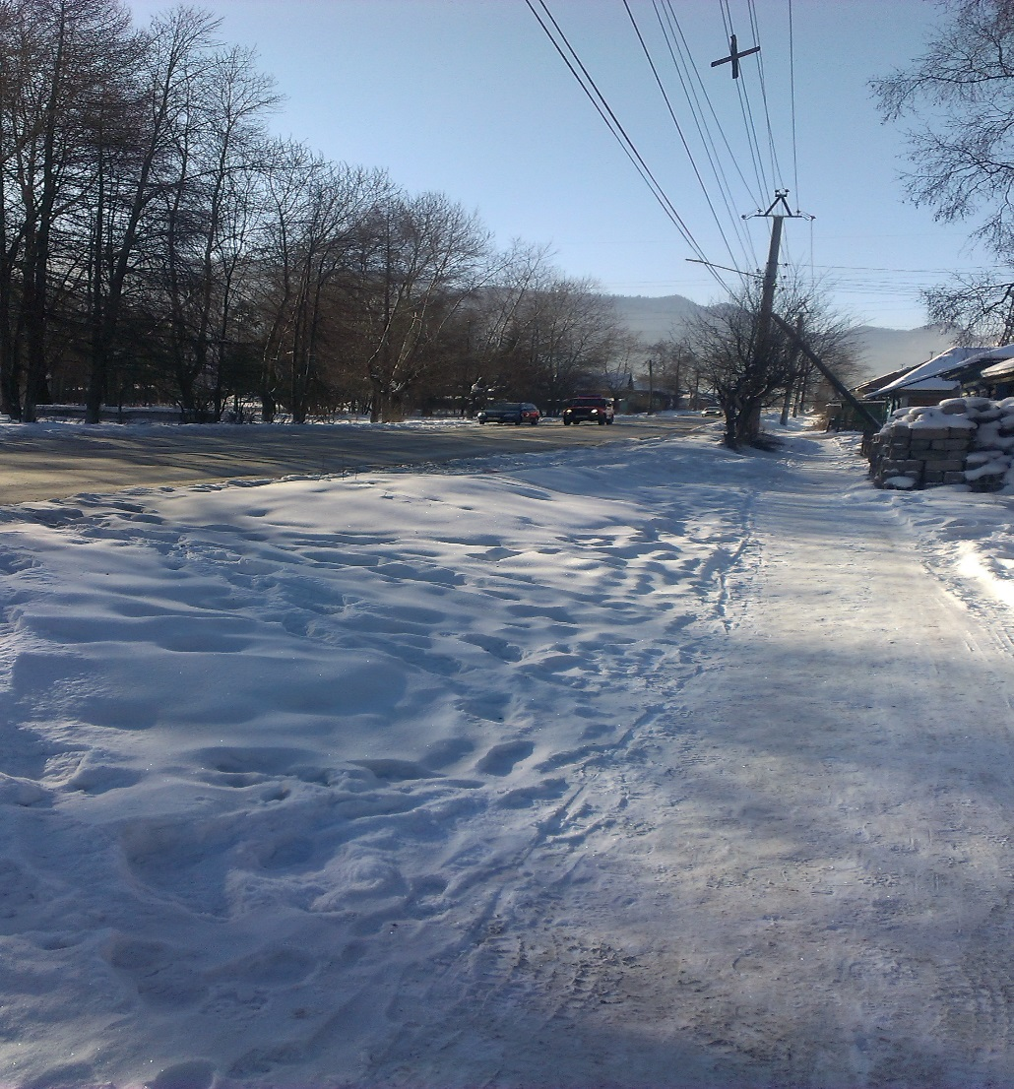
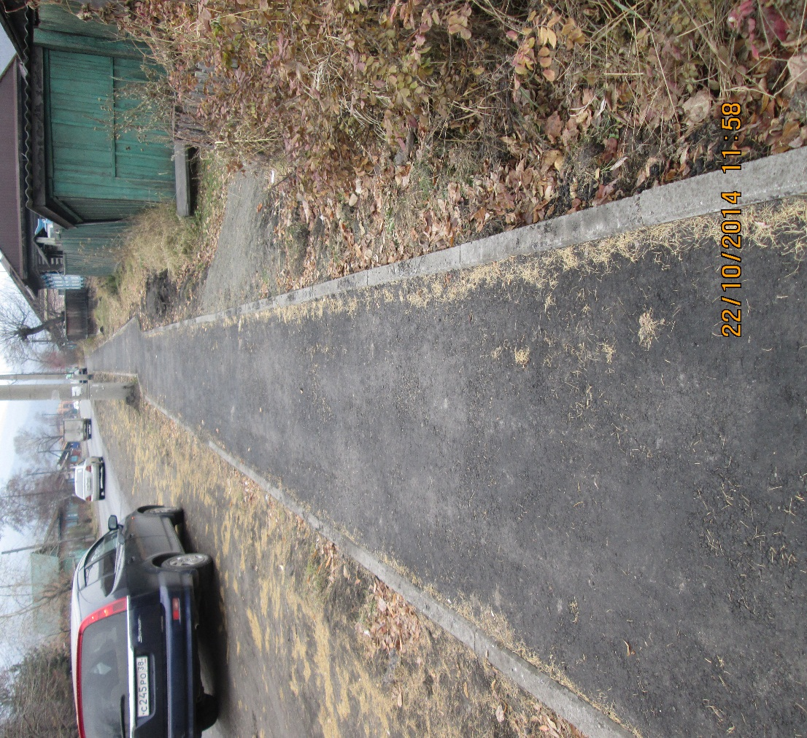
Восстановление тротуаров в г. Слюдянке по ул Парижской Коммуны от дома № 52А до дома № 86
ДО
ПОСЛЕ

Slide 6
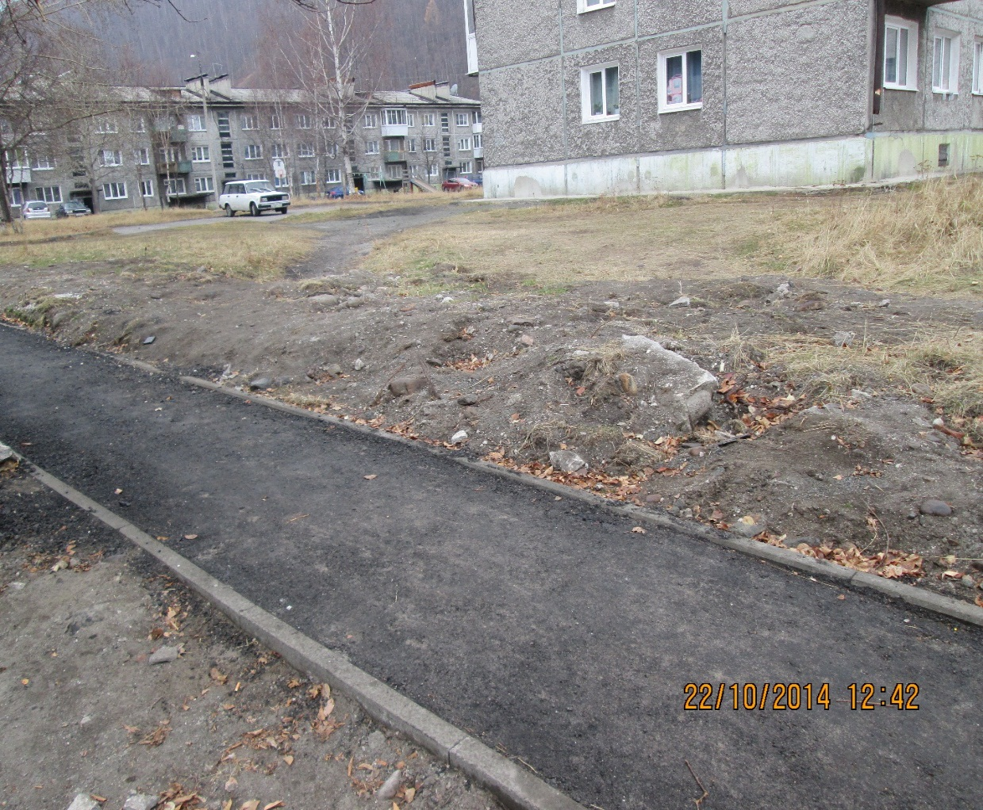
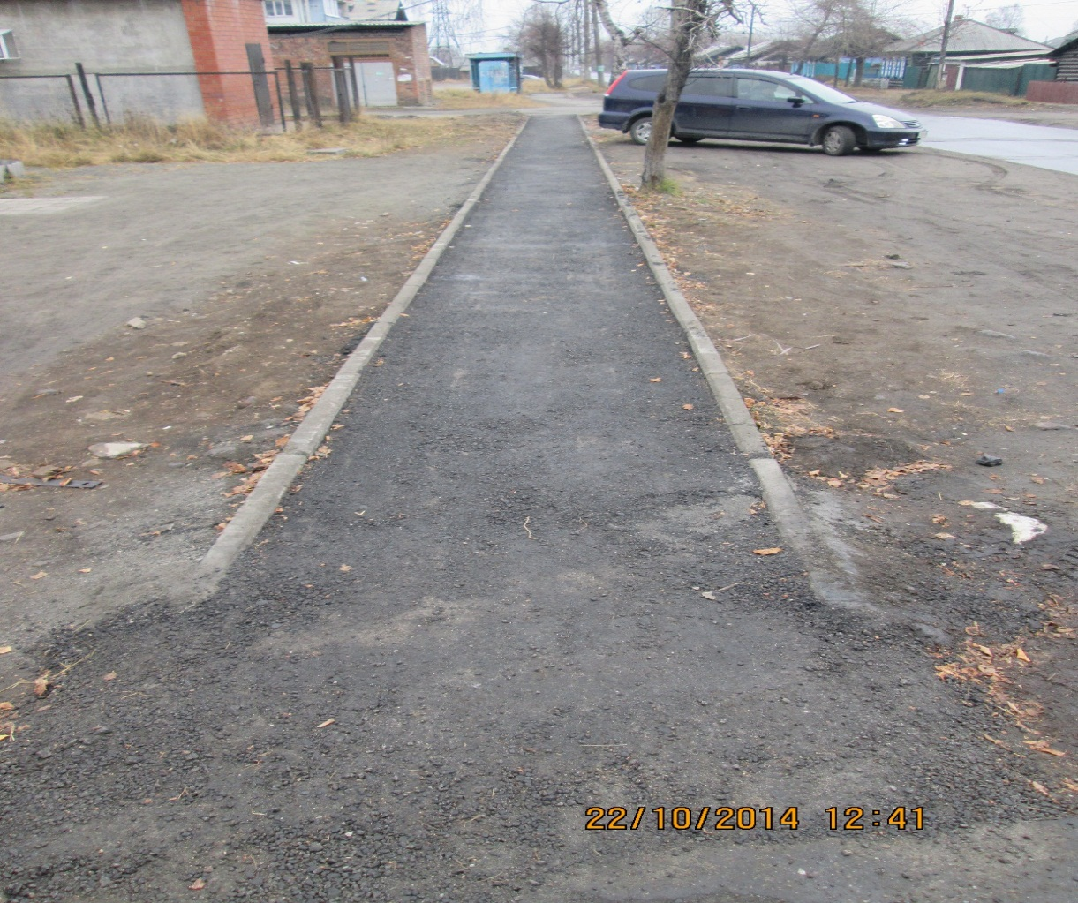
Восстановление тротуаров в г. Слюдянке по ул. Парижской Коммуны от дома № 52А до дома № 86
ПОСЛЕ
ПОСЛЕ

Slide 7
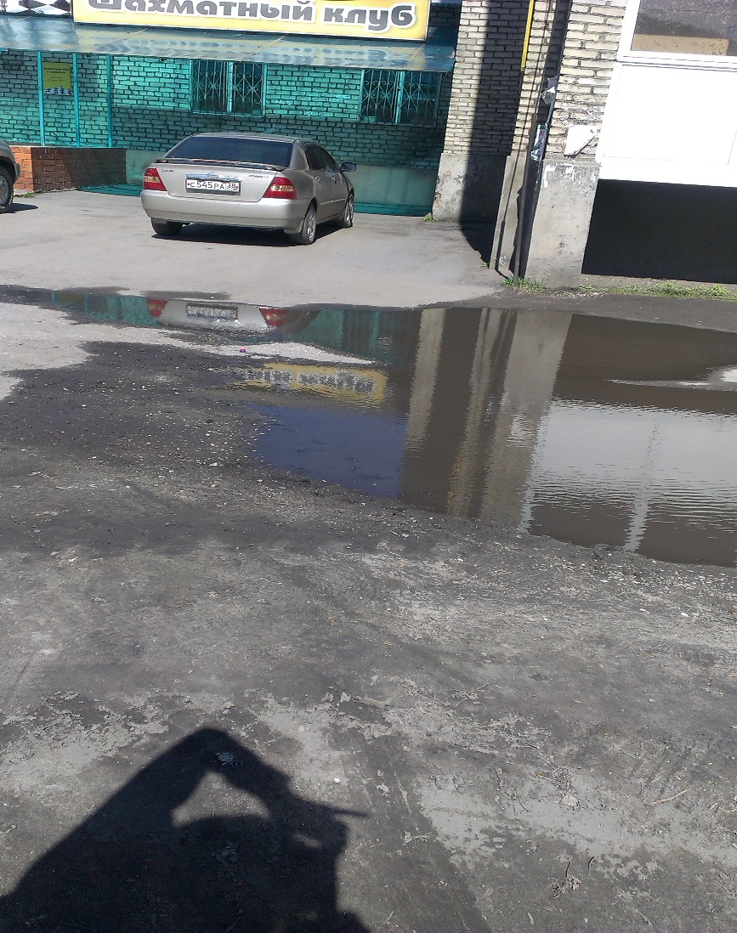
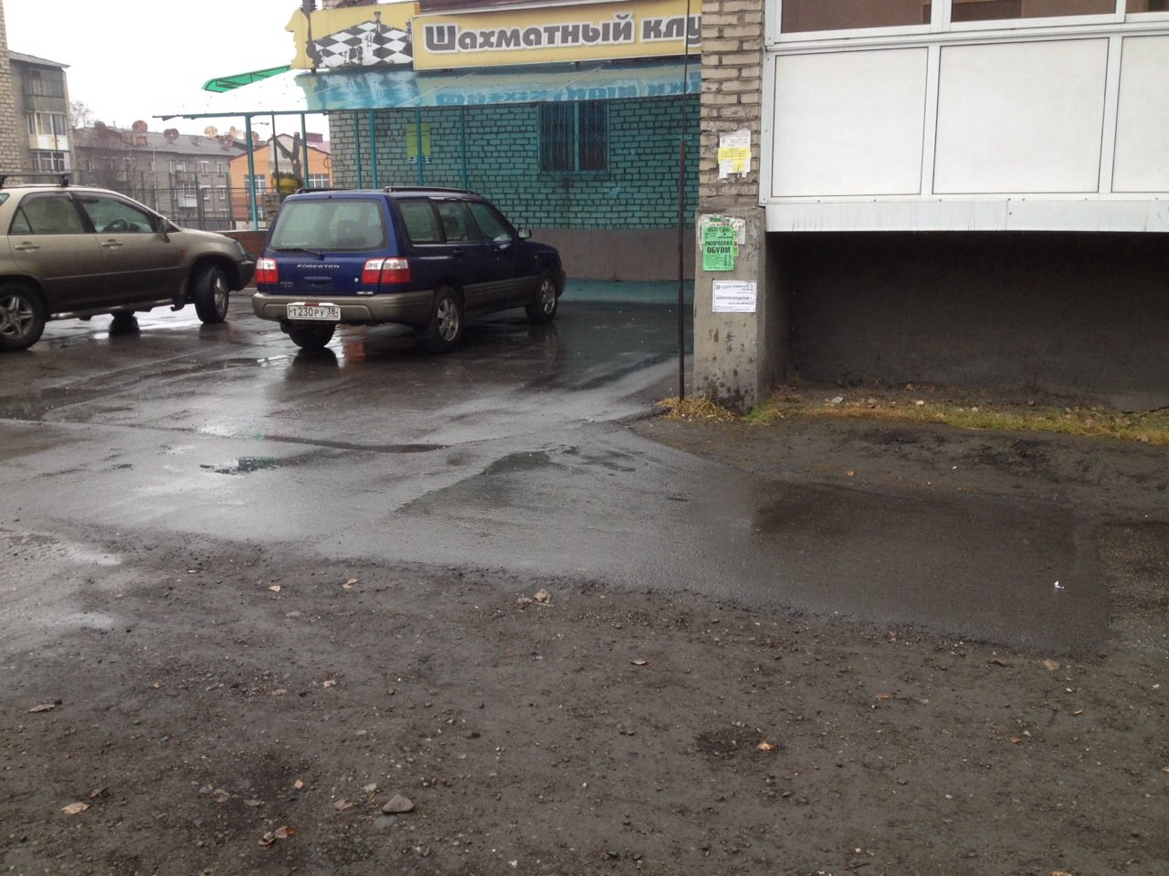
Восстановление тротуаров в г. Слюдянке по ул по ул. Ленина напротив "Шахматного клуба"
ДО
ПОСЛЕ

Slide 8
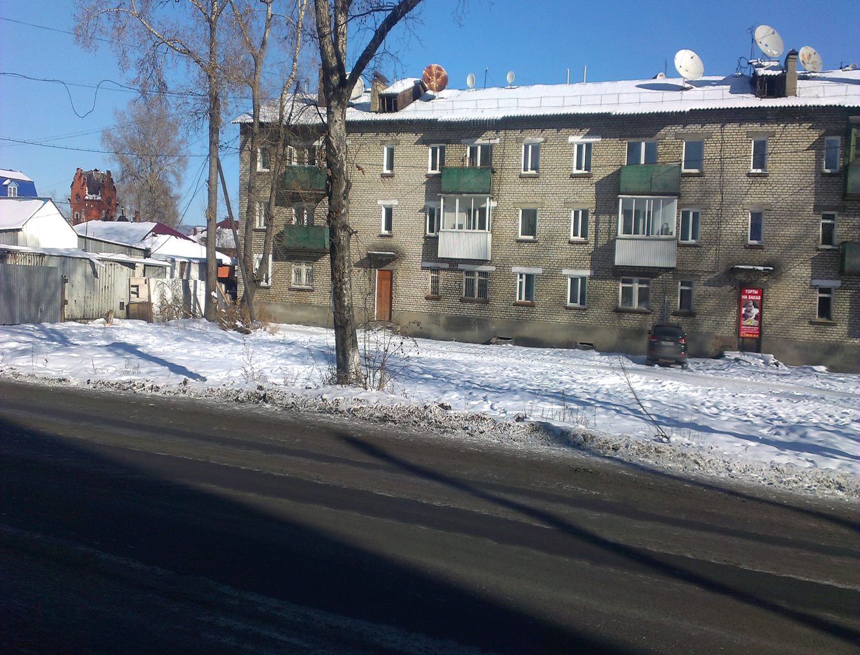
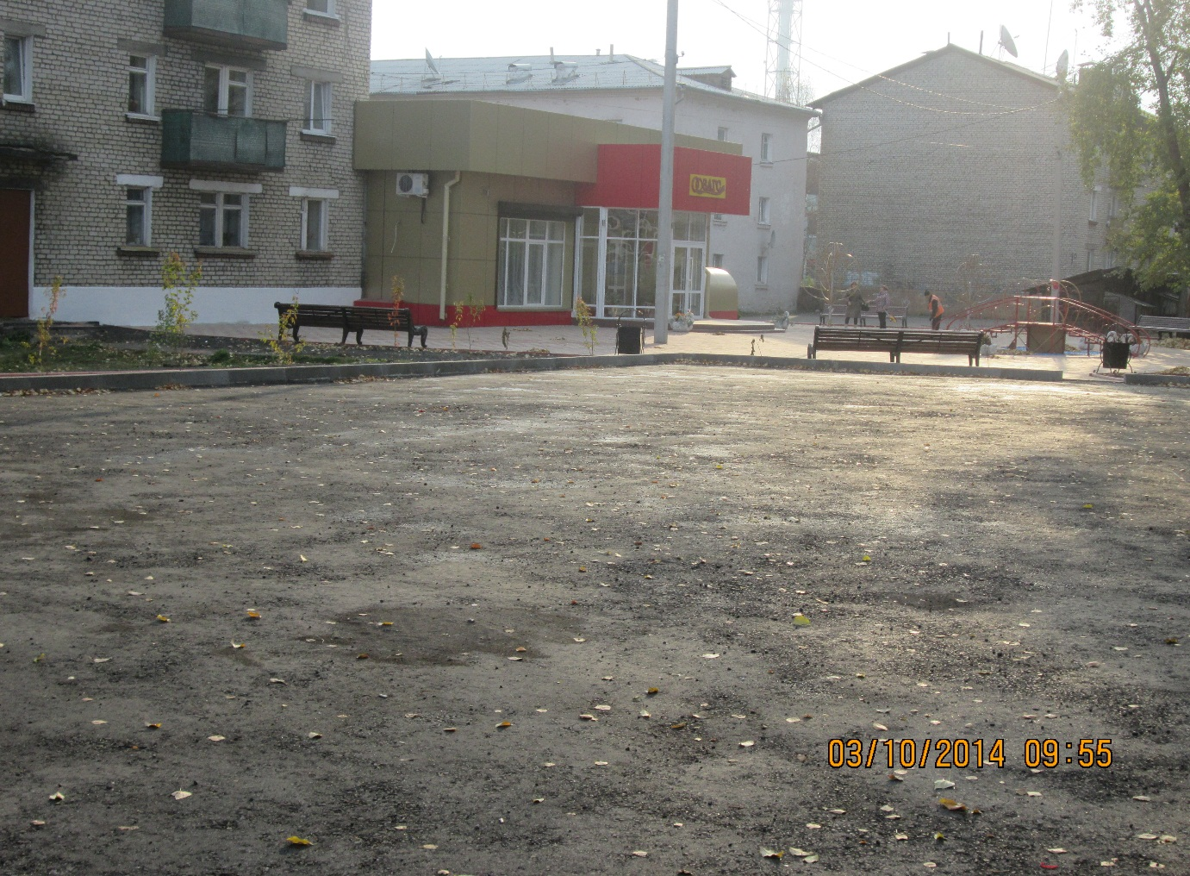
Благоустройство сквера и парковки в г. Слюдянке по ул. Ленина
ДО
ПОСЛЕ

Slide 9
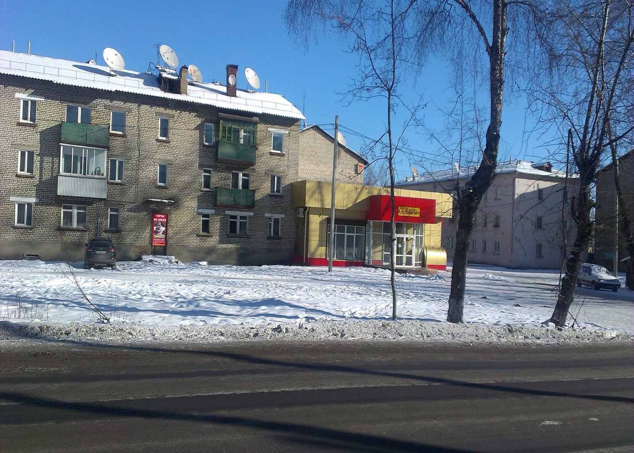
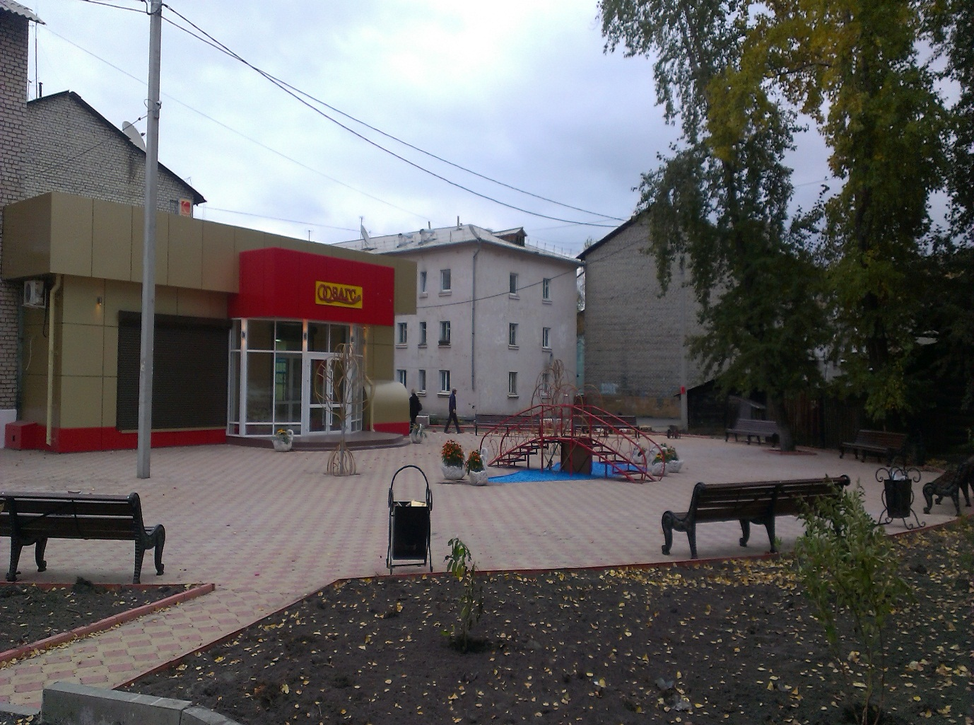
Благоустройство сквера и парковки в г. Слюдянке по ул. Ленина
ДО
ПОСЛЕ

Slide 10
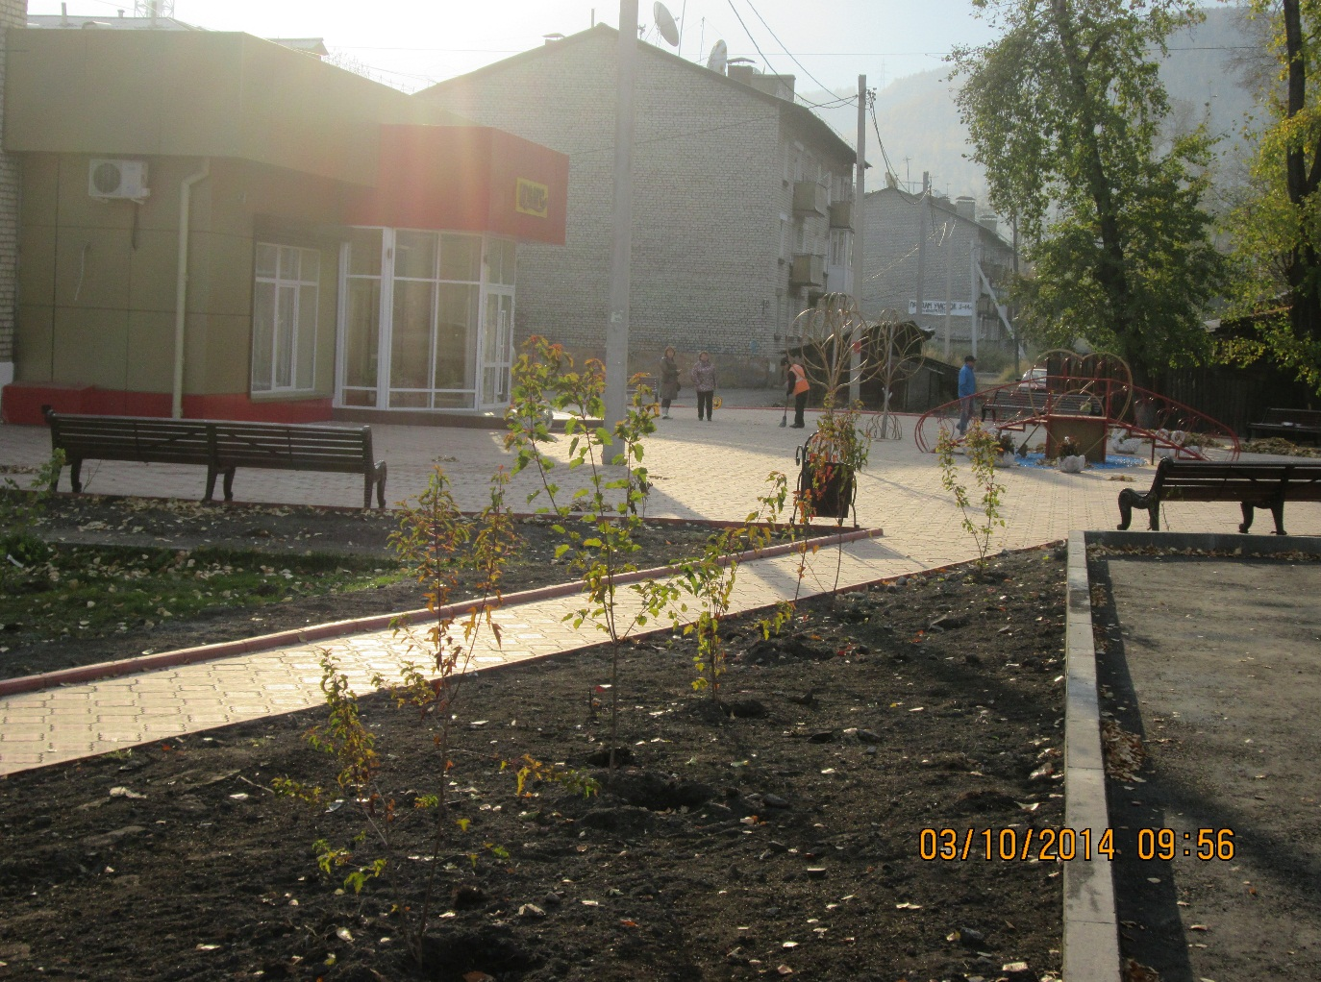
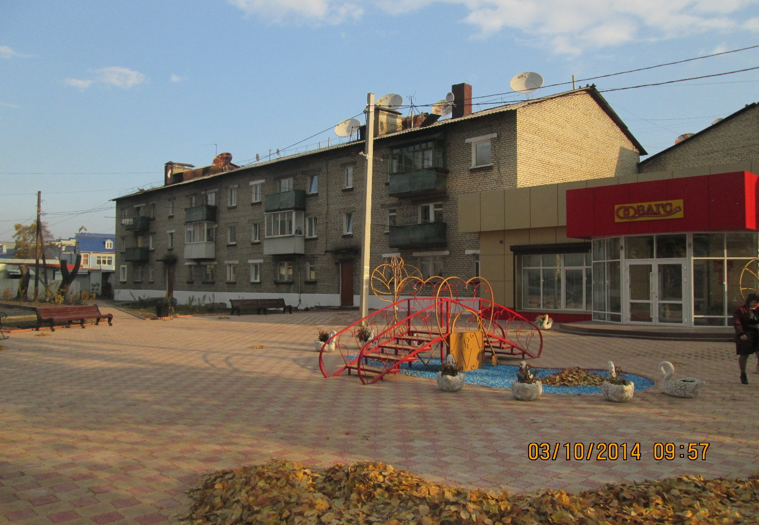
Благоустройство сквера и парковки в г. Слюдянке по ул. Ленина
ПОСЛЕ
ПОСЛЕ

Slide 11
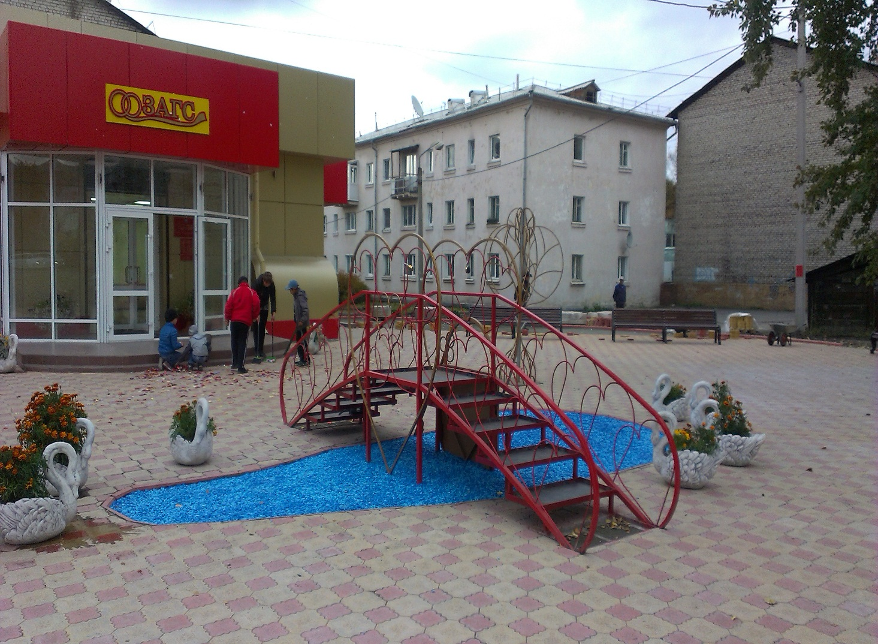
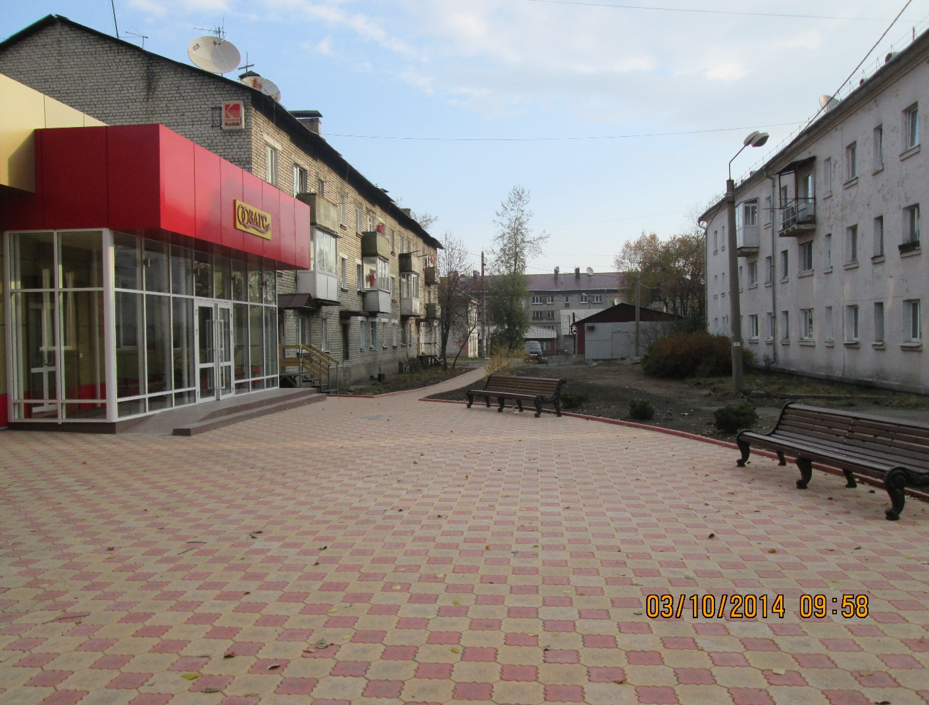
Благоустройство сквера и парковки в г. Слюдянке по ул. Ленина
ПОСЛЕ
ПОСЛЕ

Slide 12
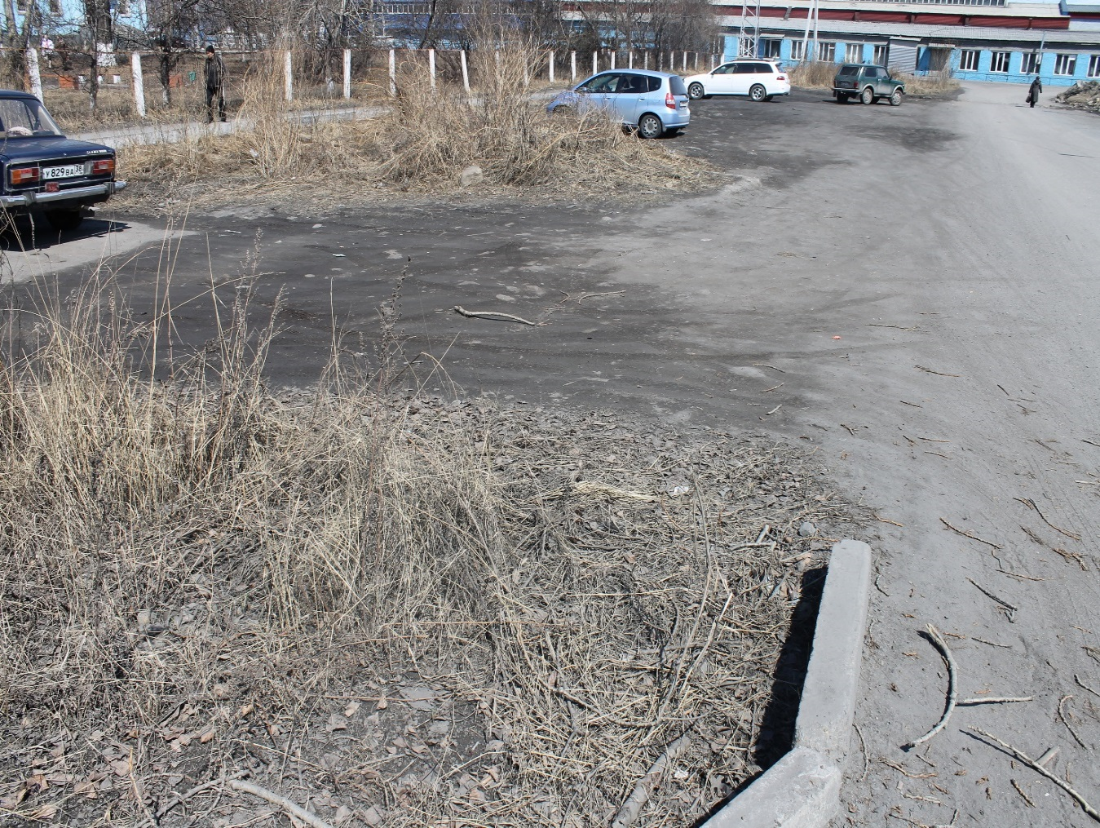
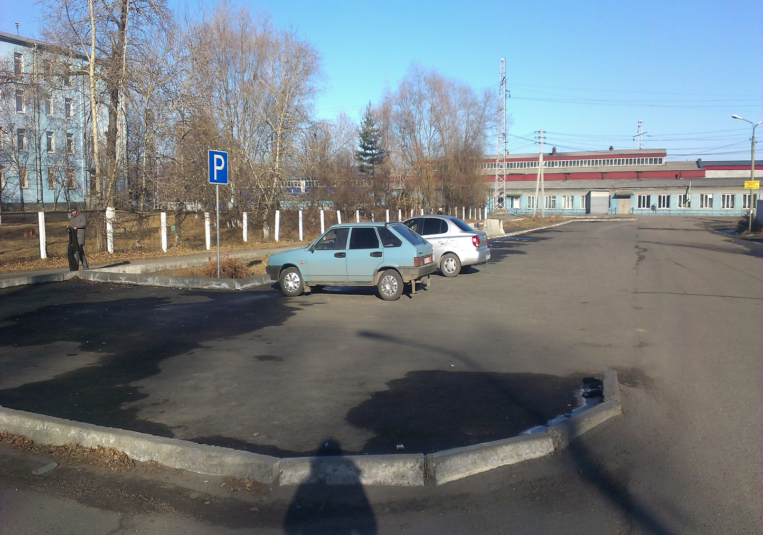
Асфальтирование парковки в г. Слюдянке от д. № 25 по ул. Советская до д. № 1Б по ул. Бабушкина
ДО
ПОСЛЕ

Slide 13
Дополнительные мероприятия перечня проектов народных инициатив на экономию, образовавшуюся в результате проведения аукционов на сумму 2 030 984,08 рублей

Slide 14
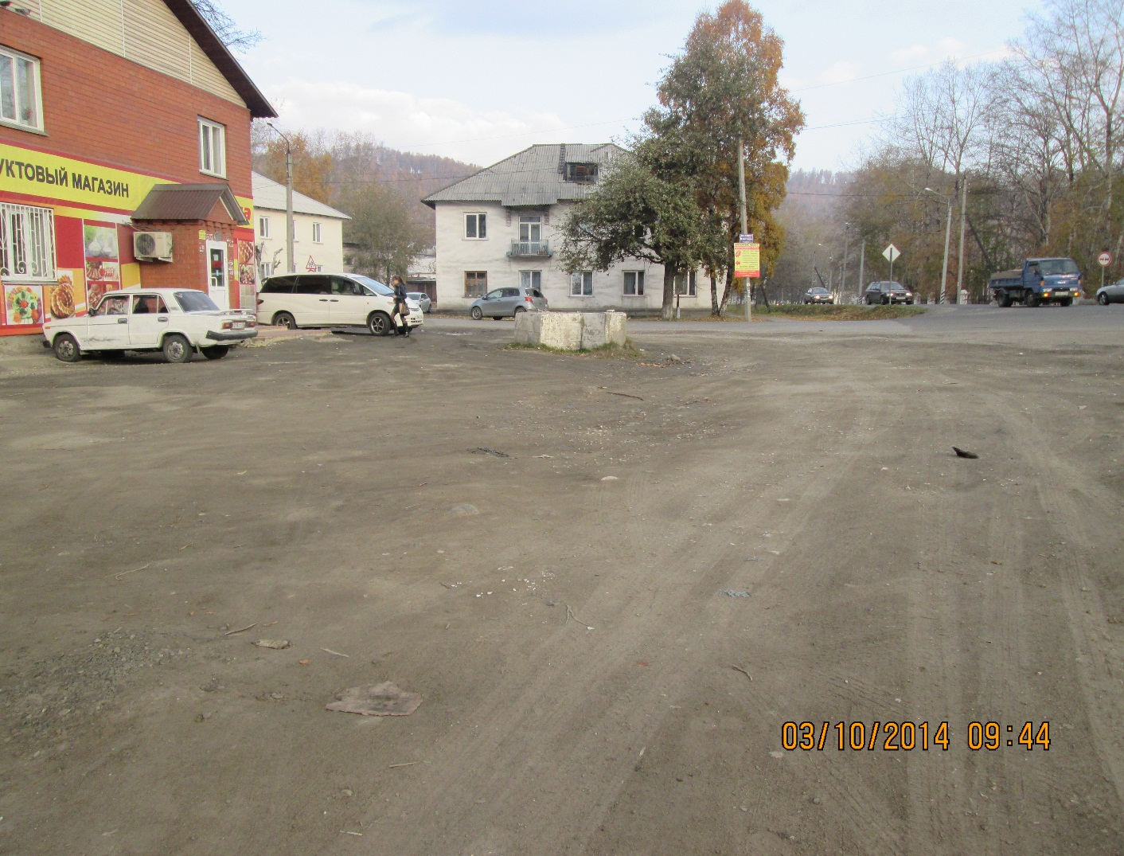
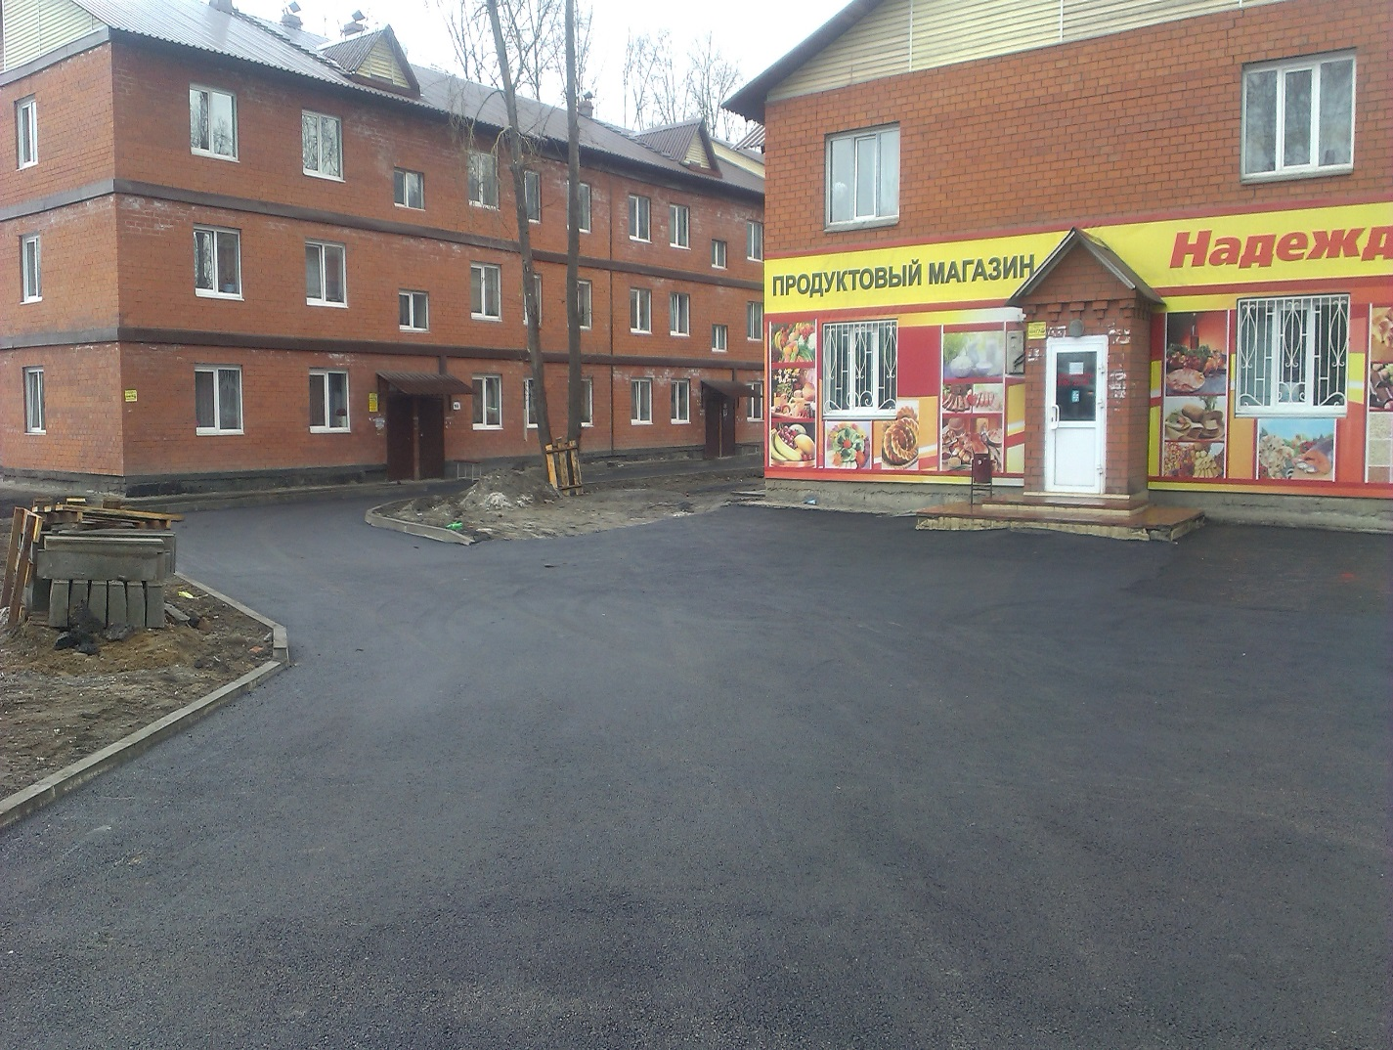
Ремонт дворовой территории и проезда по адресу ул. Куприна д. 40-54 в г. Слюдянке
ДО
ПОСЛЕ

Slide 15
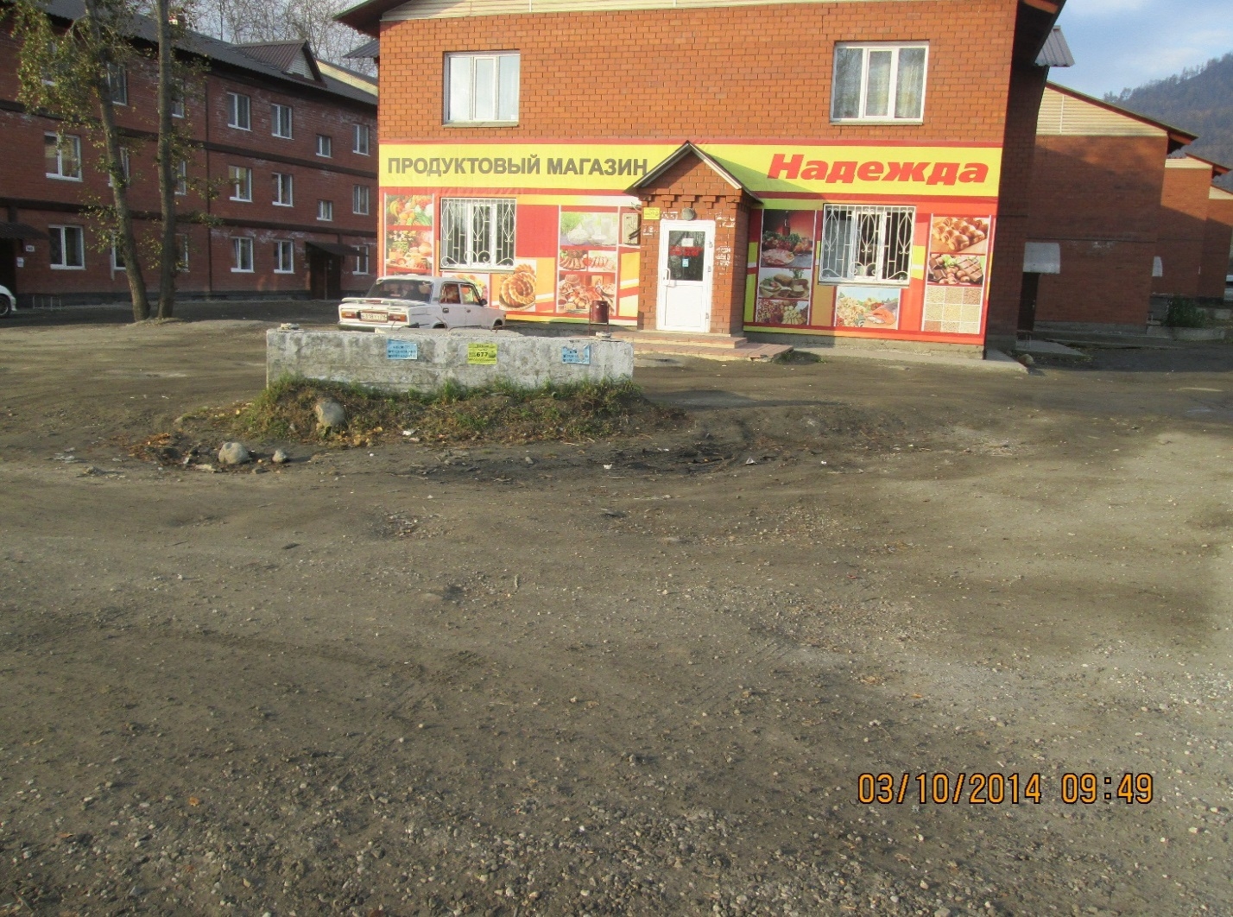
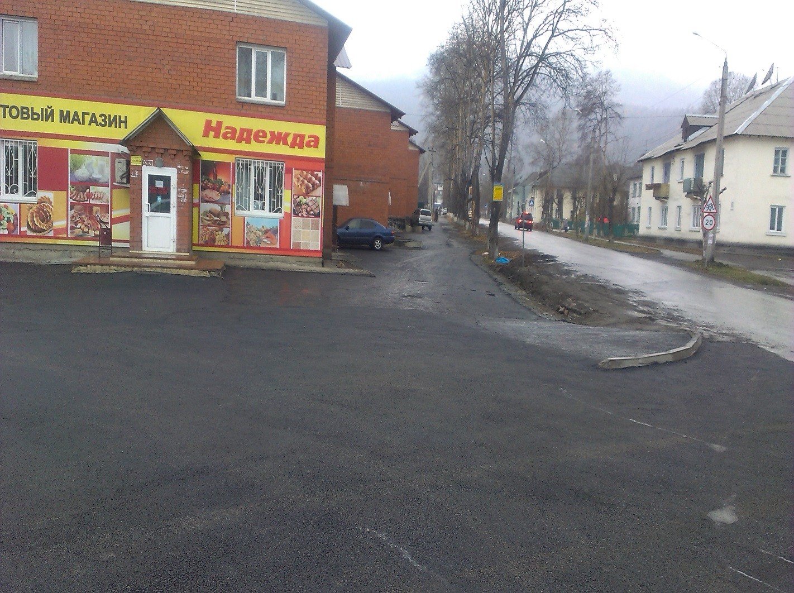
Ремонт дворовой территории и проезда по адресу ул. Куприна д. 40-54 в г. Слюдянке
ДО
ПОСЛЕ

Slide 16
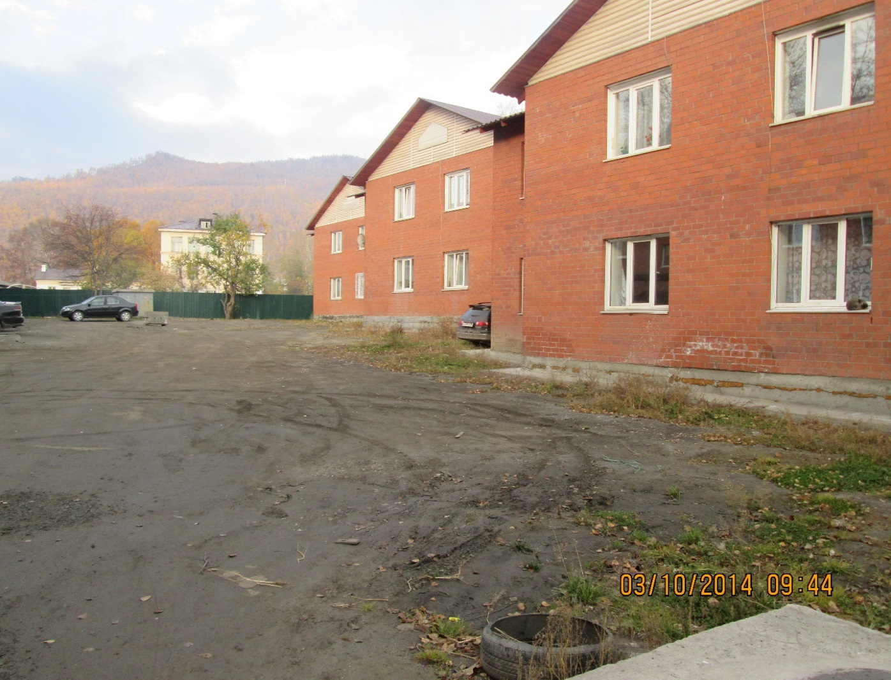
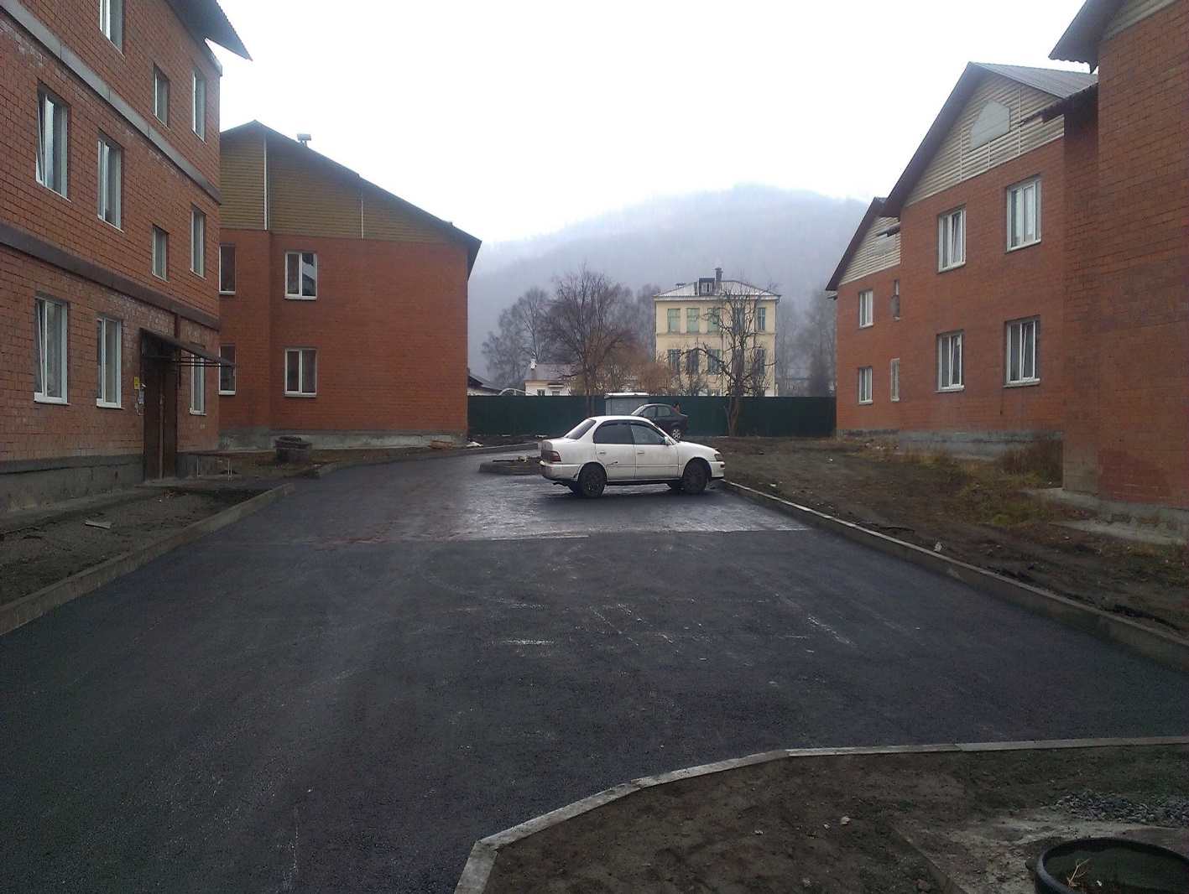
Ремонт дворовой территории и проезда по адресу ул. Куприна д. 40-54 в г. Слюдянке
ДО
ПОСЛЕ

Slide 17
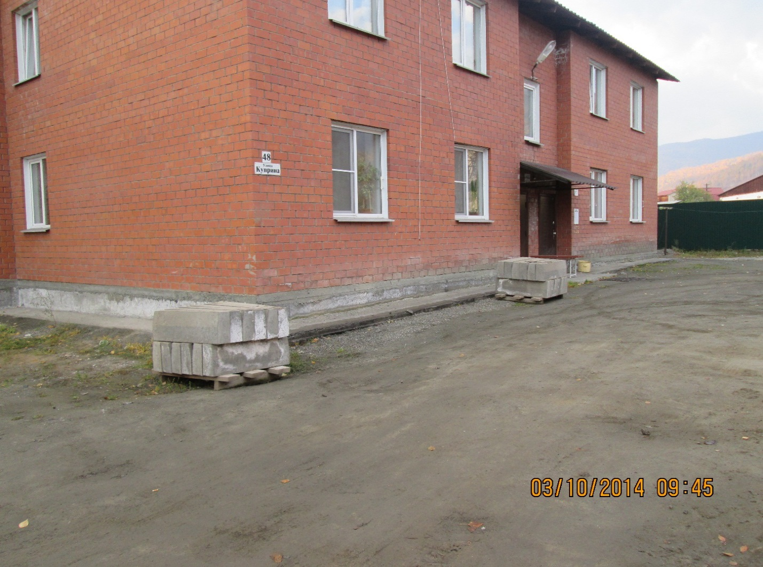
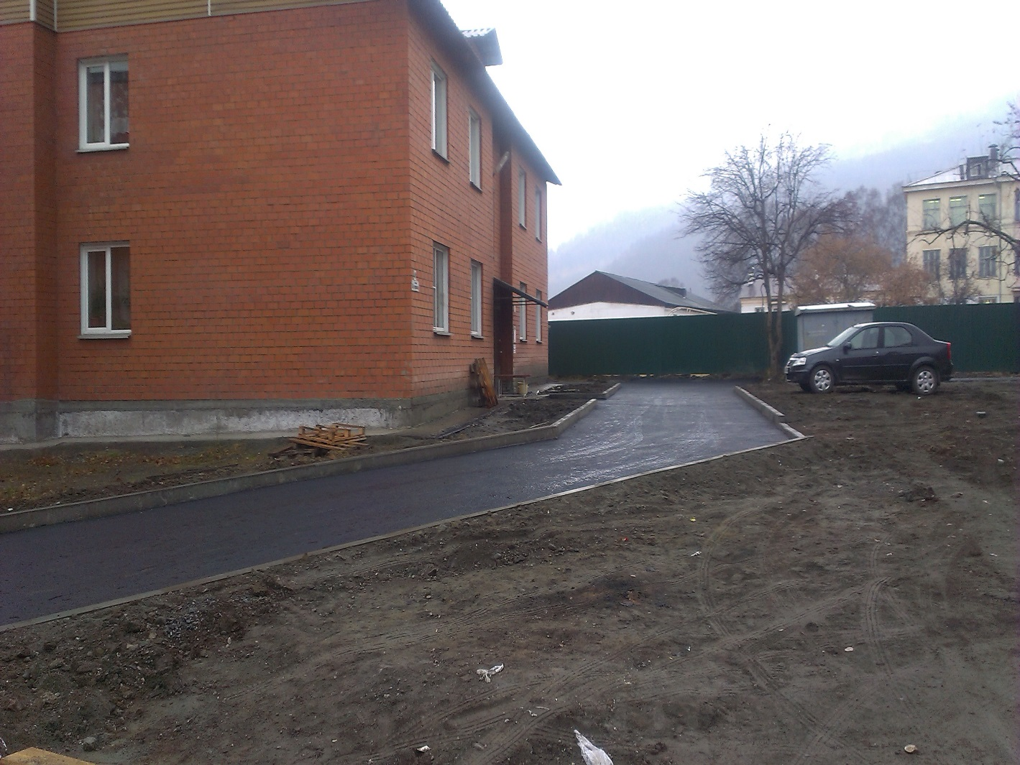
Ремонт дворовой территории и парковки по адресу ул. Куприна д. 48 с тротуаром в г. Слюдянке
ДО
ПОСЛЕ

Slide 18
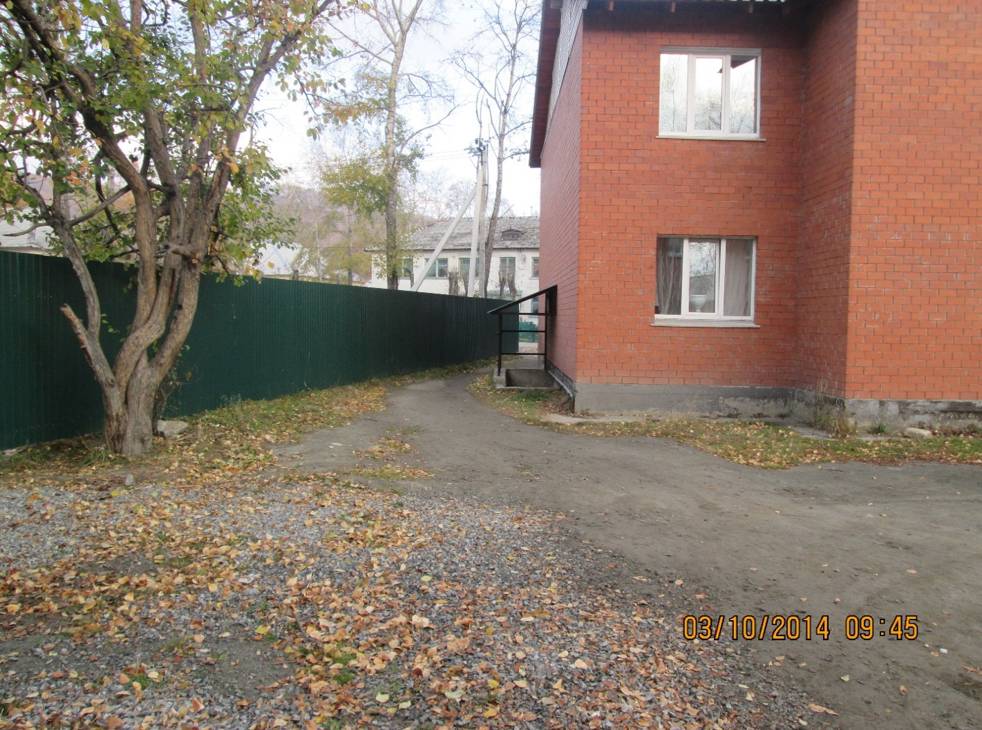
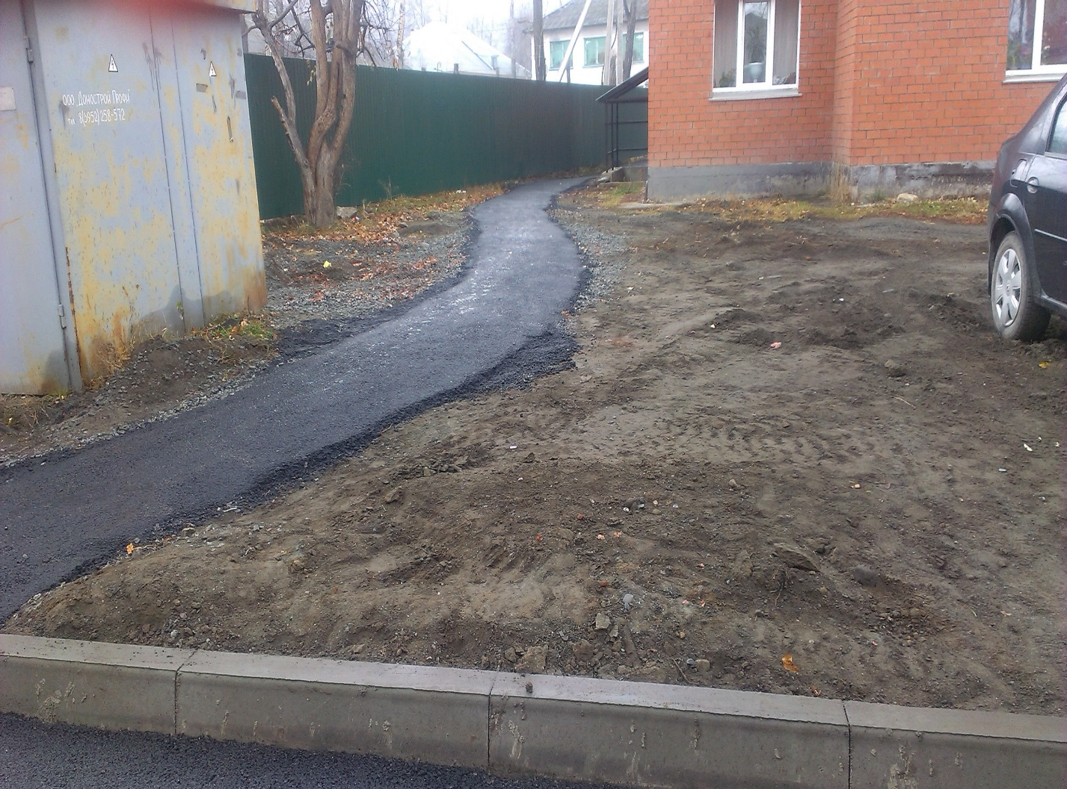
Ремонт дворовой территории и парковки по адресу ул. Куприна д. 48 с тротуаром в г. Слюдянке
ДО
ПОСЛЕ

Slide 19
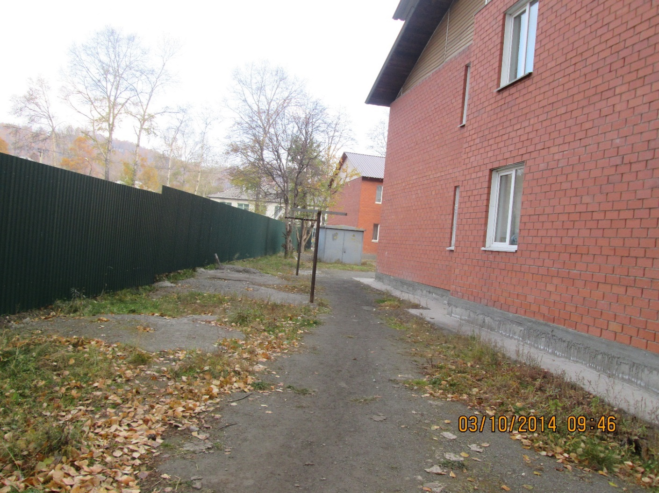
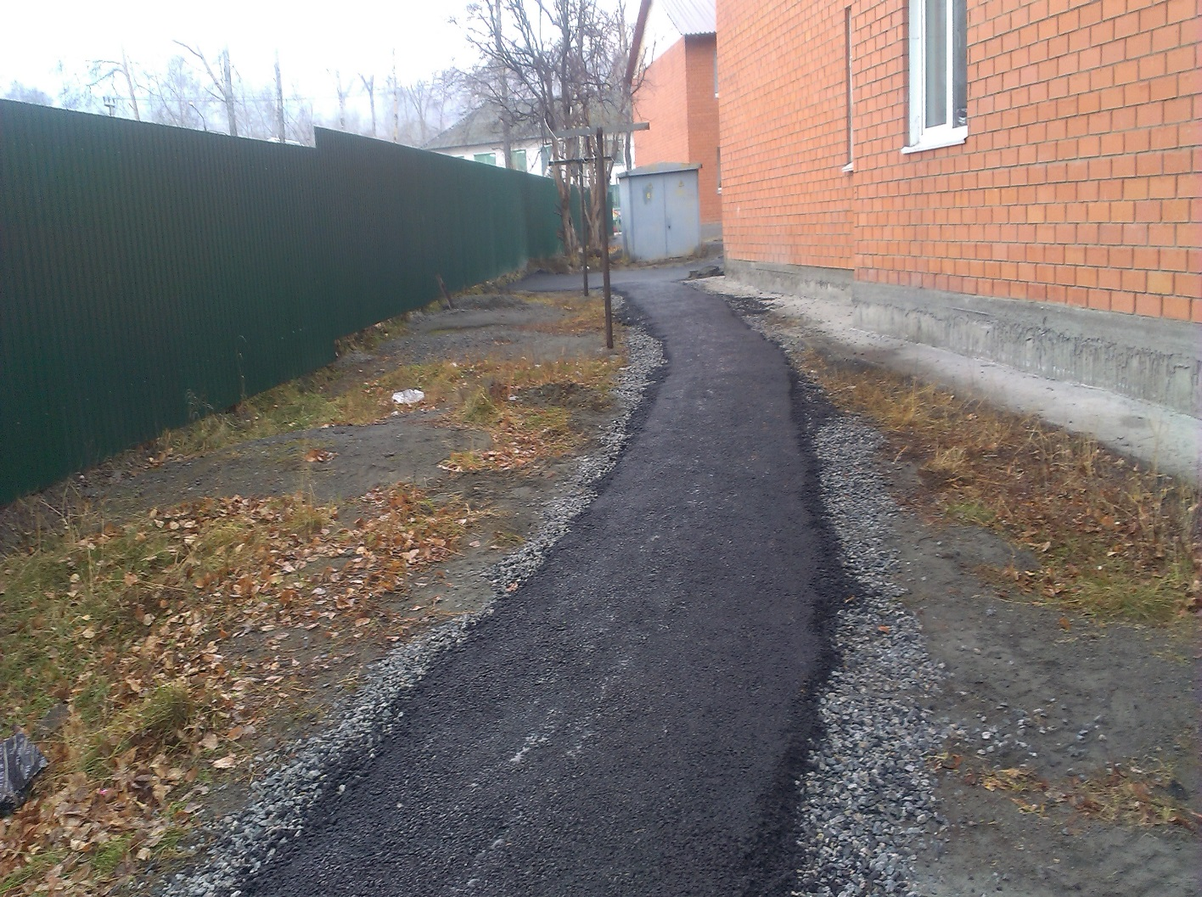
Ремонт дворовой территории и парковки по адресу ул. Куприна д. 48 с тротуаром в г. Слюдянке
ДО
ПОСЛЕ

Slide 20
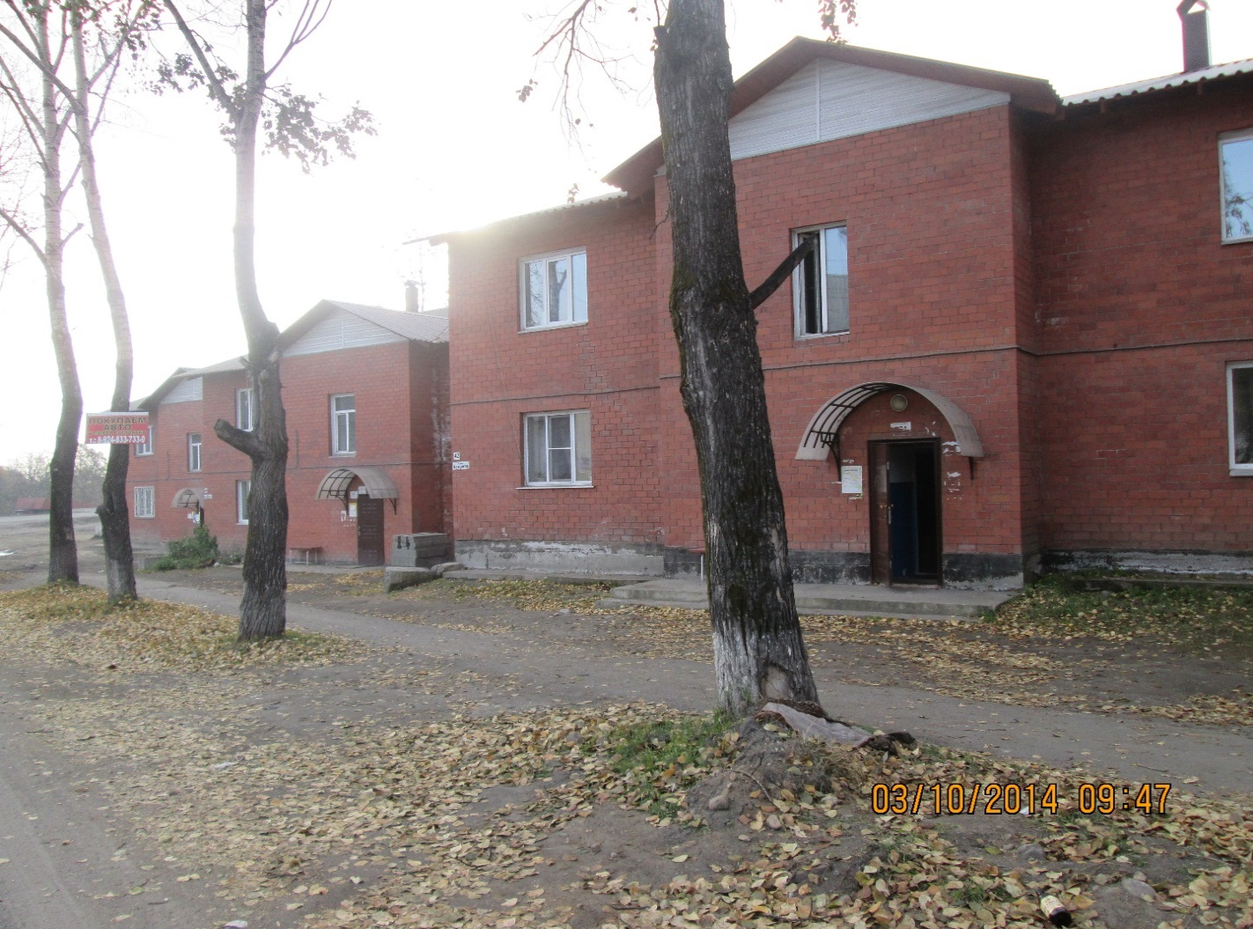
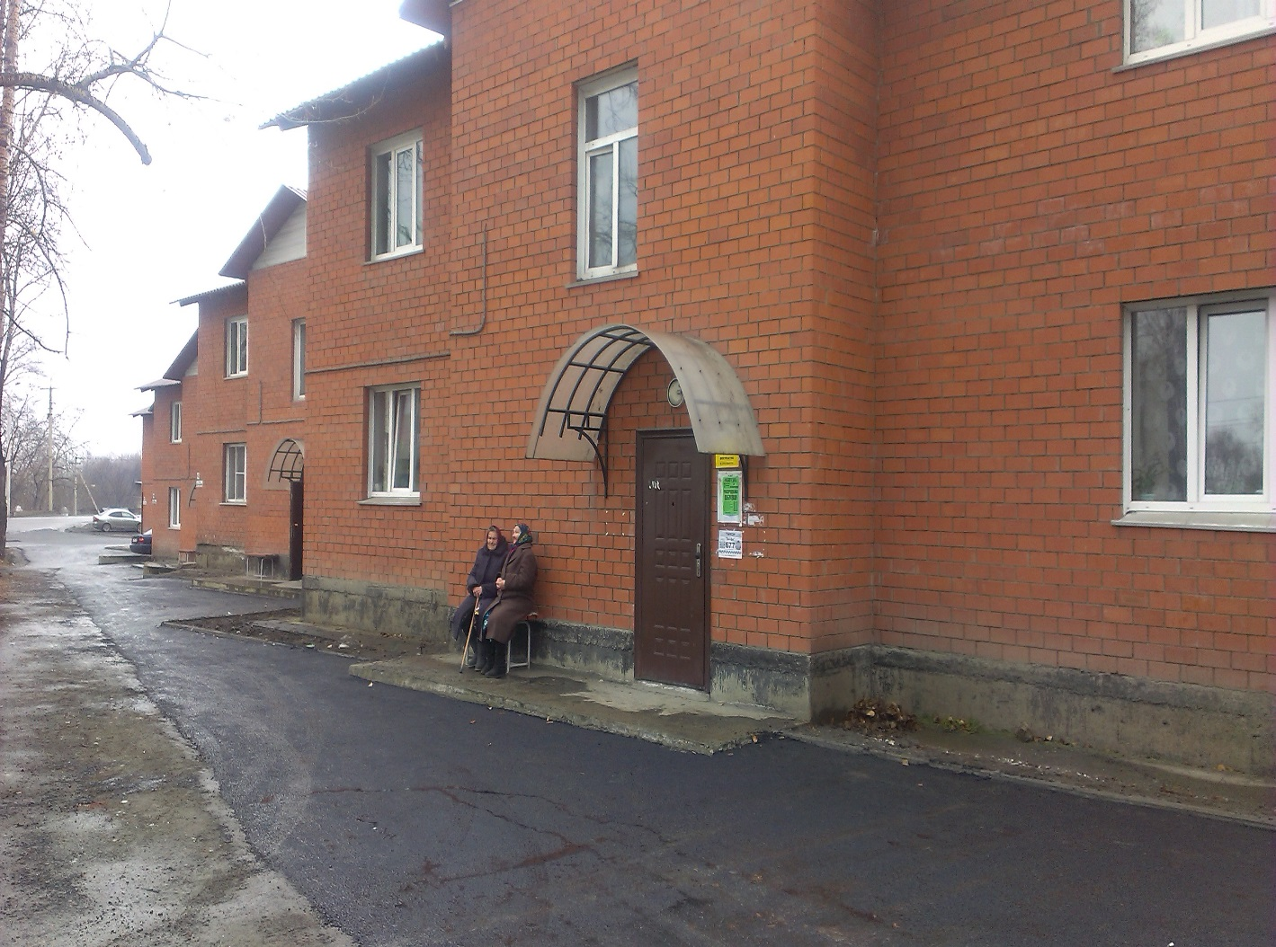
Ремонт дворовой территории по адресу ул. Куприна д.40-46 в г. Слюдянке
ДО
ПОСЛЕ

Slide 21
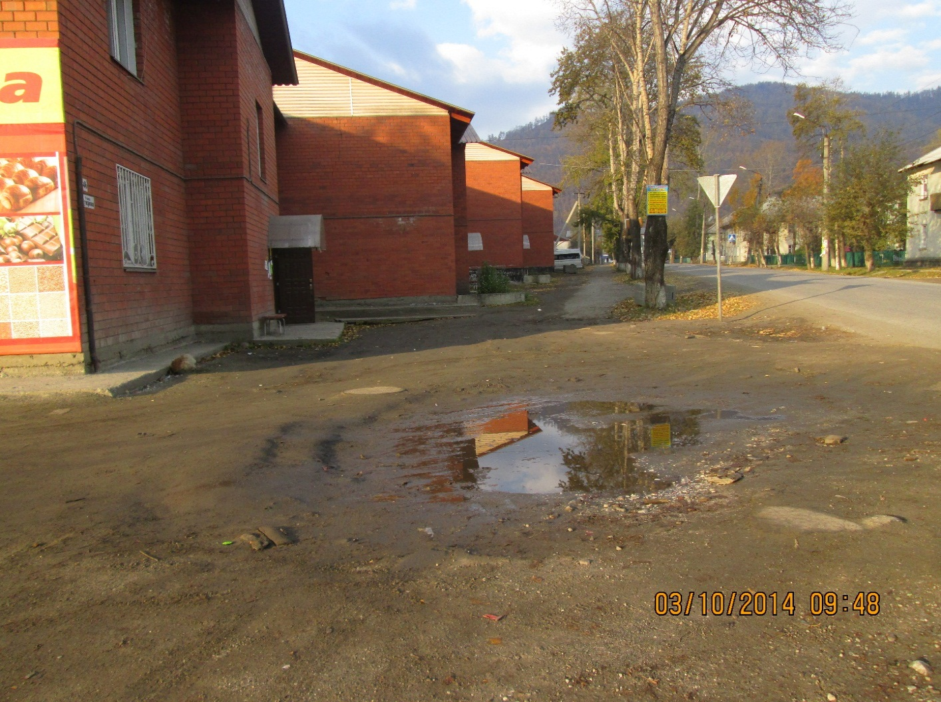
Ремонт дворовой территории по адресу ул. Куприна д. 40-46 в г. Слюдянке
ДО
ПОСЛЕ

Slide 22
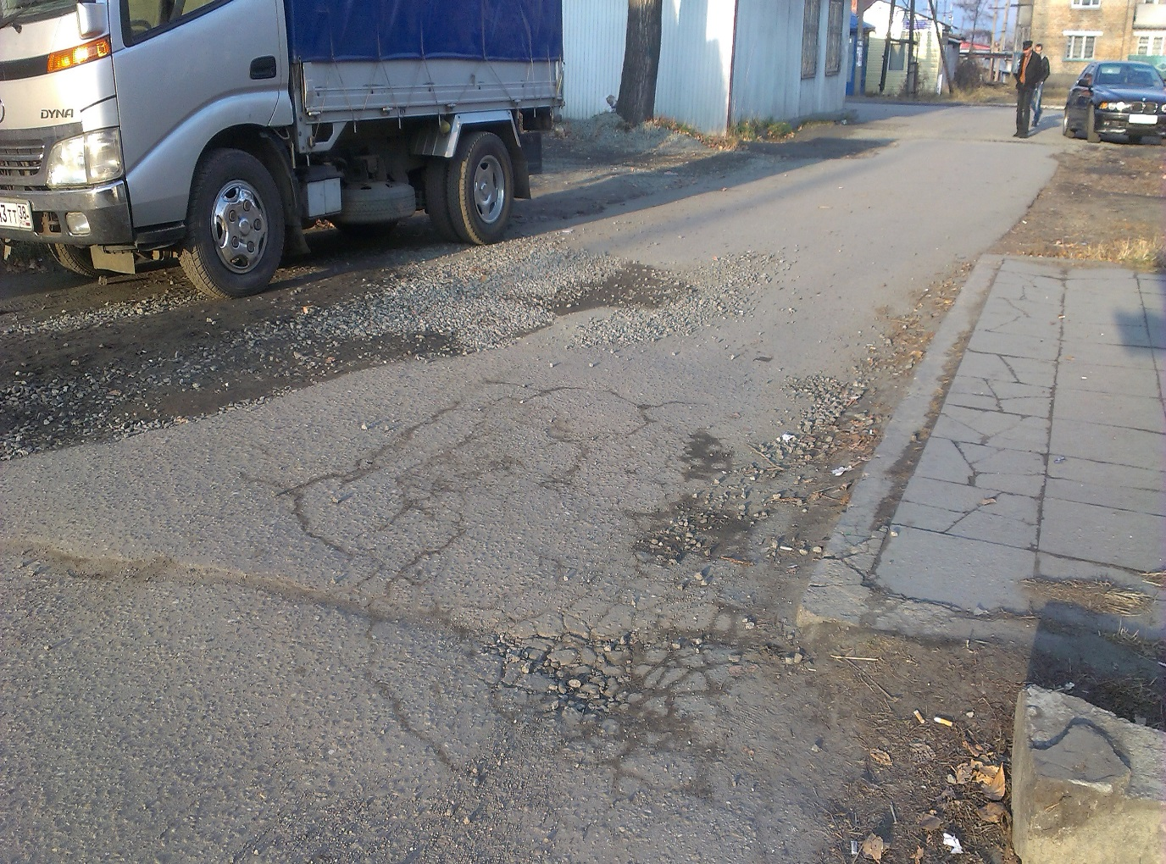
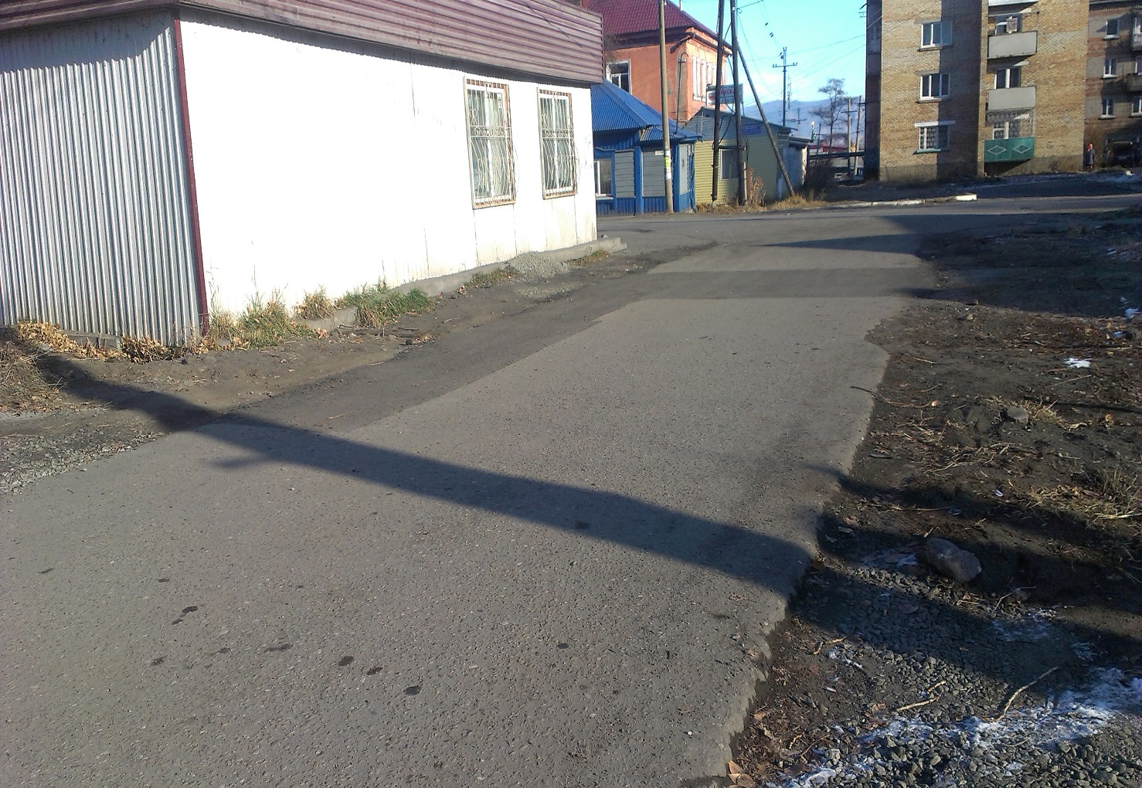
Ямочный ремонт участка дороги по ул. Советской от дома № 46 А до дома № 46/1
ДО
ПОСЛЕ

Slide 23
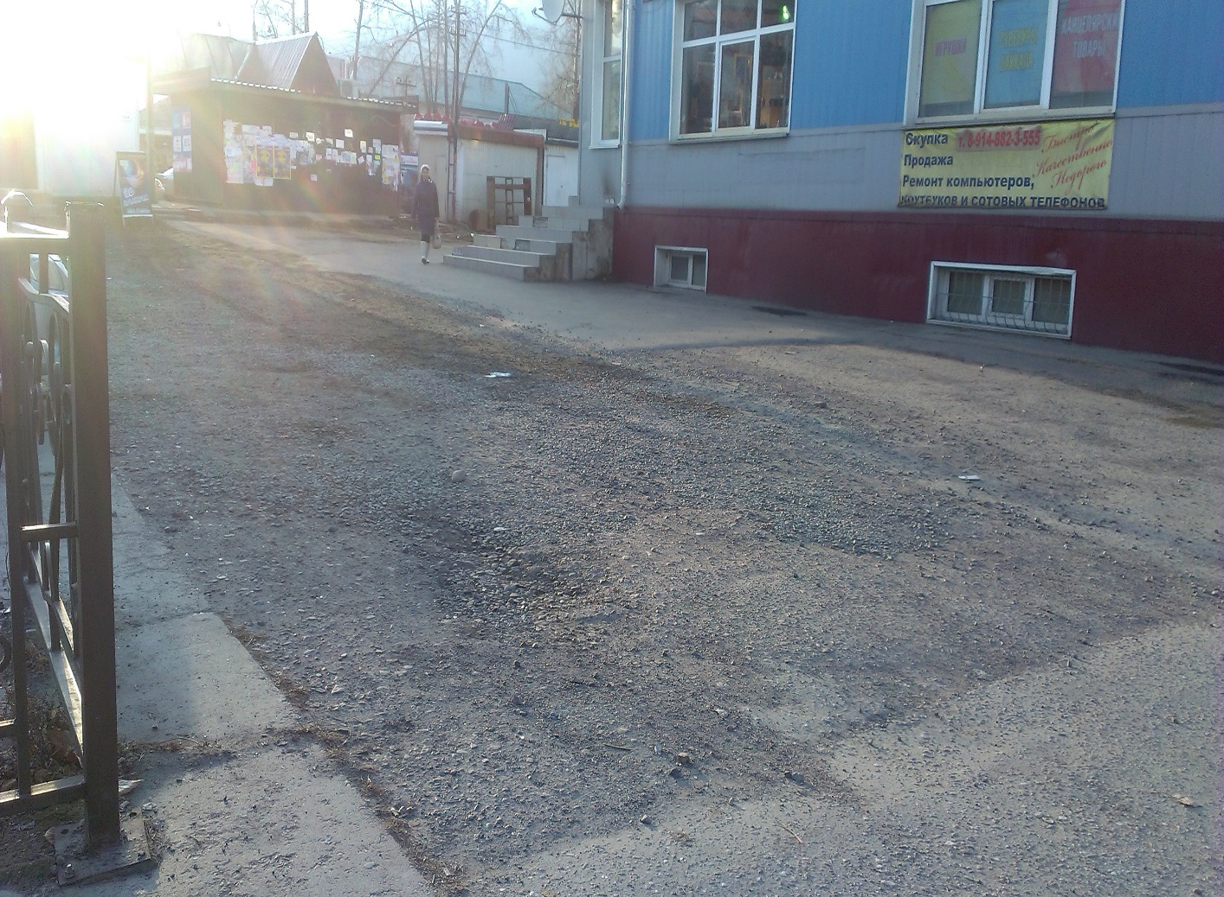
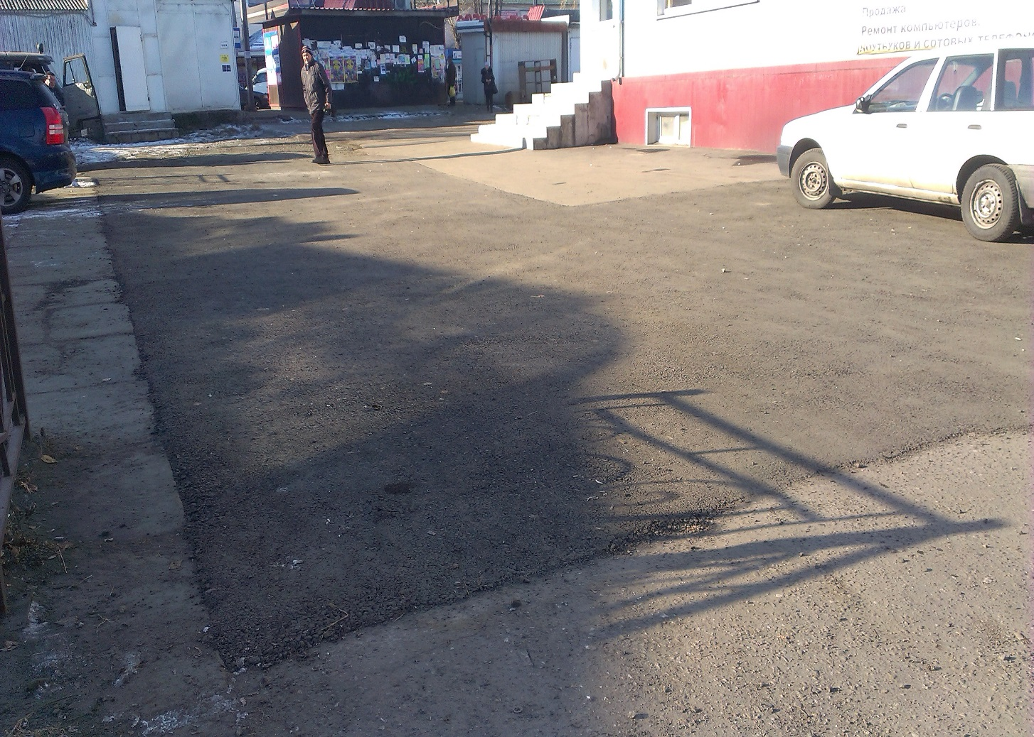
Ямочный ремонт участка дороги по ул. Советской от дома № 46 А до дома № 46/1
ДО
ПОСЛЕ

Slide 24
Благодарю за внимание!

